Slide 1
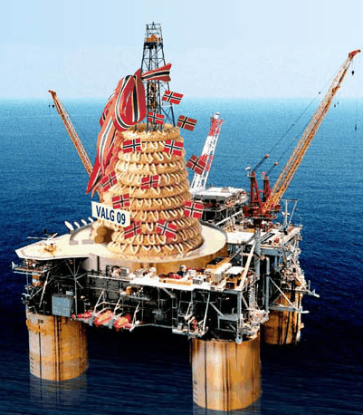
Alternativ økonomi innblikk i en alternativ regionsutvikling uten petroleumsnæringen.
Førstelektor Øystein Nystad
Senter før økologisk økonomi og etikk
Handelshøgskolen i Bodø

Slide 2
Disposisjon
Presentasjon
Bakgrunn
Muligheter
Eksempler
Notes:
Øystein Nystad

Slide 3
Økologisk økonomi
Naturen og samfunnet gir overordnede rammer for økonomien
Riktig fordeling mellom folk, land og generasjoner
Natur
Økonomi
Natur
Samfunn
Kilde fig Erikcson og Daly 2006
Notes:
3
Fordeling mellom generasjoner mellom folk og land

Slide 4
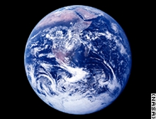
The Earth
Notes:
Go to: Environmental issues As the Earth’s population surpasses 6 billion, human impact on the planet’s finite resources is coming under closer scrutiny. A host of problems dominates the environmental agenda, with many issues overlapping and influencing one another. A burned rain forest, for example, not only devastates the ecosystem but also contributes to air pollution and global warming. Take a look at some of the biggest environmental issues facing the world, and the policies that affect them.

Slide 5
Verden er i dag preget av 3 utviklingstrekk
En verdensbefolkning som er i vekst
En voksende økonomi som stadig blir mer globalisert
Voksende miljøproblemer

Slide 6
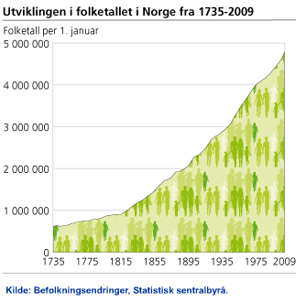
1.En verdensbefolkning som er i vekst
1665 =440 000
1822 én million
1890 to million
1942 tre million
1975 fire million
2012 fem ? i Norge.

Slide 7
2. En voksende økonomi som stadig blir mer globalisert

Slide 8
3. Voksende globale miljøproblemer

Slide 9
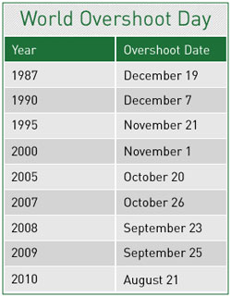
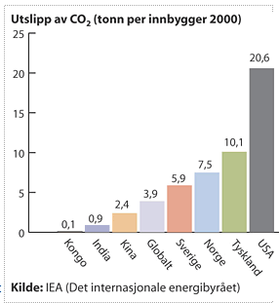
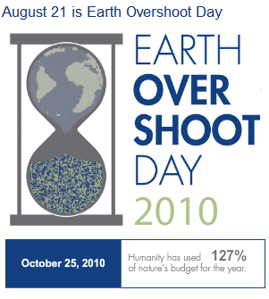
Notes:
Utviklingen aktualiserer flere spørsmål
Er mennesket en del av naturen?
Er den noen sammenheng mellom verdensøkonomien og biosfærens økosystemer?
Er det noen sammenheng mellom økologi og økonomi?

Slide 10
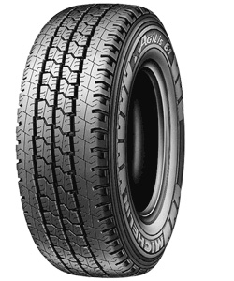
Økonomisk vekst har 4 drivhjul
Kapital
Ressurser
Arbeid
Teknologi
Notes:
10
Ingen av disse er tillagt begrensninger, dermed kan veksten bare fortsette i det uendelige
Mangler det noe, en type resurs eller arbeidskraft, kan annen kapital og annen teknologi brukes til å kompensere for dette slik at veksten kan fortsette. Det som er utsatt for mangel eller knapphet, får økt markedsverdi, og dermed dras økt innsats og oppfinnsomhet til dette feltet. Bare prisen blir høy nok, blir det lønsomt å investere slik at veksten kan fortsette. Det som er utsatt for mangel eller knapphet, får økt markedsverdi, og dermed dras økt innsats og oppfinnsomhet til dette feltet. Bare prisen blir høy nok finnes det løsninger…. Dermed er prisen verktøyet til å ordne opp.
Imidlertid har antakelsen om uendelig økonomisk vekst en skyggeside. I følge økonomen Herman Daly kan vi få en uøkonomisk vekst når vi ikke hensyntar rammebetingelsene i økosystemet. Biosfæren og de samlede økosystemer blir satt på prøve ogb tåler ikke uendelig vekst, og blir på en måter satt ut på siden - skkyggesiden.
Uøkonomisk vekst finner sted når ytterligere økning av den samlede produksjonen skjer med større kostnader for resurser og velvære en nytteverdien til det som produsereres. Det samme skjer når kroppens celler begynner å dele seg fortere, ukontrollert. I medisenen kalles det for kreft. Utnytten av vekst blir større enn nytten.
Til å begynne med, da den menneskelige økonomien var liten i forhold til miljø og naturresurser, kunne økonomien vokse så mye den ville. Men når samlet økonomisk aktivitet legger beslag på på mesteparten av jordens overflate og havressurser havner økonomien i en annen situvasjon. Jorden rammes av kreft.

Slide 11
Aslak Sira Myhre mener
Miljøbevegelsen bruker klimatrusselen til å stifte en ny religion
Verden trenger en politikk som er mer enn sinnelag og moral
Det er ikke forbrukerne som er syndere
”Dommedagsprofetier og moralisme…”
”Resirkulering av papir er bare tull - ..” og ”verdens problemer kan loses ved en gigantisk satsing på resirkulering”

Slide 12
FIVH mener
At man jobber for å få myndigheter og næringsliv til å gjøre det enkelt for folk å ta grønne og etiske valg
Ikke basert på ”tro”, men på faktakunnskap

Slide 13
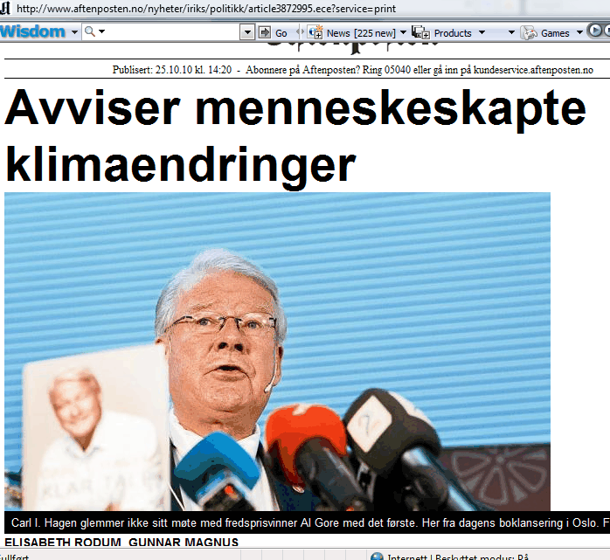
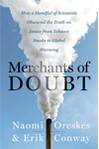
Historia viser
Utfordringer
Løsninger
Hull i ozonlaget
Asbest – kreft
PCB – bly
Forbruk av arbeidere
Alta - vassdraget
Forbud mot KFK gasser
Forbud – alternativer
Forbud – nye alternativer
Internkontrollforskriften
Konsekvensanalyser
Notes:
”Med tvilen som salgsvare”

Slide 14
Hvor er vi og hvor skal vi?
1800
Nasjonalstaten
Romantikken
1900
Industrialisering
Velstand og fordeling
2000
Rører rundt og vil ha mer av det samme?
Hvor er visjonene?
Demokratisering
Oppbygging av velferdsstaten
Notes:
På 1800-tallet hadde vi, i likhet med det meste av Europa, et langsiktig kjempeprosjekt med frigjøring og oppbygging av en nasjonalstat med nasjonal identitet, nasjonalt språk, nasjonal kunst, historieskrivning osv. Nasjonalromantikken blomstret. Det hele parallelt med demokratisering. Det var en formidabel dugnad av kunstnere, intellektuelle og politikere.
1900-tallet hadde også sitt 100-årsmål og langsiktige strategier for å nå dem. Det var et materielt knapphetsproblem som skulle løses, det var en langsiktig kamp om fordeling av godene, det var industrialisering og oppbygging av velferdsstaten. Politiske partier ble dannet og utviklet på grunnlag av klassekamp og langsiktige ideologier. Denne bakgrunnen var felles for sosialister, konservative og liberalister.
Norge lyktes over all måte i begge omganger. Hundreårsmålene ble realisert både på 1800- og 1900-tallet – først nasjonalstaten, deretter velferdsstaten. Vi fikk vår nasjonale selvstendighet og vårt demokrati. Ikke minst fikk vi fikk en velstand og en fordeling som Norge med rette kan være stolt av.
Visjonære mål er erstattet av et diffust ønske om ”mer av det samme”. Men vi er kommet til et punkt der mer av det samme skaper flere problemer enn det løser. To prosent reell årlig vekst i økonomien er i dag regnet som moderat, men over 100 år fører det til en 7-dobling av boliger, hytter, biler, båter, mat, klær og reiser. Tre prosent vekst gir en 19-dobling. 100 år – et langt menneskeliv – setter ting i perspektiv. Å fjerne den materielle knappheten var åpenbart meningsfullt. Å hope opp velstand er ikke like meningsfullt.
Jorda setter grenser for vekst.
Allerede midt ppå 1970 tallet passerte vi grensen hvor vi totalt sett tok ut mer enn
Økologisk fotavtrykk
Fra Wikipedia, den frie encyklopedi
Gå til: navigasjon, søk
Et økologisk fotavtrykk er en metafor som gir et tall for hvor mye produktivt jord- og vannareal som kreves for å produsere ressursene vi trenger for å opprettholde vår levestandard og for å absorbere våre utslipp. Uttrykket ble først brukt av den kanadiske professoren William Rees i 1992.
Måling av det økologiske fotavtrykket er nå en vanlig metode brukt omkring i verden for å få en indikator på miljømessig bærekraft. Det kan brukes til å måle og regulere ressursforbruket i en økonomisk enhet. Det brukes ofte til å måle bærekraften til produksjons- og servicebedrifter, organisasjoner, regioner og nasjoner

Slide 15
Sammenheng mellom lykke og diskontering

Slide 16
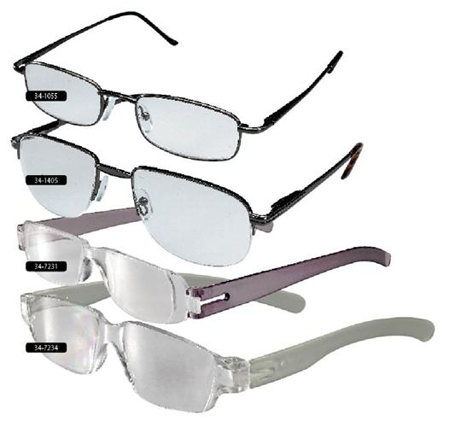
Hvilke briller skal vi bruke?
”I jakten på ny kunnskap vil man måtte utfordre og til og med forkaste eksisterende kunnskap” (Kuhn 1970)
Hva vil vi se?
Notes:
Hvilke spørsmål må og skal stilles? Hva gir et spørsmål kraft?
Et paradigmeskifte skjer når spørsmål blir stilt innenfor et paradigme som bare kan bli stilt på utsiden?
Eksempler; vi ser ikke skogen for bare trær!

Slide 17
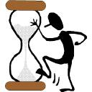
Tiden renner
Historien viser at det nytter når vi vil det vi gjør
Osonlaget
Hvorfor skal vi ikke klare det?
Alternativene er verre!

Slide 18
Kan vi slutte av dette at…

Slide 19
Samtale - kommunikasjon
Debatten
Diskusjon
Forhandling
Dialog
Monolog
Notes:
Debatten; Lat. Debatere , slå ned. Få noe fastslått. Krigens ord, slå ned, vinne en kamp. Eksempel; TV- debatter med terningskast
Monolog; enesamtale, eller foredrag uten tilbakemelding, eller respons. Oppslukt av seg selv. Eller prestens tale, politikerens valgtale, formaning
Diskusjon; lat. Diskutere – skille ut – rive fra hverandre, skiller person og sak. Se nøye på delene, ord, utsagn. Avhengige av presise definisjoner. Kunnskap gjennom uenighet; akademia / forskning
Forhandling; før handling. Hva man skal / ikke skal. Taktikk; næringsliv, byråkratiet, forskning
Dialog; Greske dias logos ; gjennom ordet. Samtale, brukes om mange type samtaler, den strenge fortolkning; en samtale hvis mål er å forstå den andre. Ikke mål å bli enig men å finne en felles forståelse. Dialogen er et samarbeidsprosjekt der deltagerne jobber mot et felles mål

Slide 20
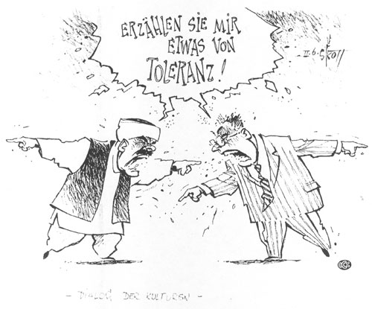
Dialog
Notes:
Definisjon av "Dialog”
Med dialog forstås her et verbalt samspill der to eller flere deltakere deler erfaringer, ideer eller innsikter. Dialoger kan være symmetriske der alle deltakere er likestilt, eller de kan være asymmetriske der en av partene har til oppgave å hjelpe den eller de andre med prosessen (fasilitator, lærer, coach, terapeut, mekler). Dialoger kan være muntlige eller skriftige, spontane eller planlagte, de kan være tematisk åpne eller ha et avgrenset tema.
Det motsatte av dialog er debatt, som er et verbalt spill der deltakere forsøker å vinne over hverandre. Debatt er en verbal kampform, dialog er et verbalt samarbeid. Vi kan skifte raskt frem og tilbake mellom dialog og debatt og på den måten skape gråsoner. Men de kan også rendyrkes og fungerer da ulikt. Ordet dialog er sammensatt av det greske dia (=gjennom) og logos (= ord, fornuft, mening). Gjennom å kommunisere dialogisk skaper vi en ”flyt av mening”.Ordet debatt kommer av det latinske de-battere som betyr ”å slå ned”. Vi finner ordet igjen i batalje, batong og det engelske battle. (Ordet diskutere kommer fra det latinske dis-cutere eller dis-quatere som betyr å slå eller riste i stykker).

Slide 21
Dialogen som hjelpemiddel
”Tilværelsen er ikke et faktum, men en oppgave, og denne oppgaven er relatert til hvordan vi møter den andre; i vårt selv” (Bakhtin 1979)
Notes:
Dialog – monolog > dialog, samtale mellom to eller flere > monolog , enetale
Bakhtin; ”Vi stiller nye spørsmål til en fremmed kultur, som den aldri har stilt seg, vi søker svar på våre egne spørsmål i den, og den fremmede kulturen svarer oss ved å åpenbare nye sider av seg selv for oss, nye meningsdybder” Da er det ikke reproduksjon, men reaksentuering og nyskapning.
Tre sider ved Bakthins bruk av dialogen;
1. Dialogen som grunnleggende i all menneskelig eksistens
2. Dialogen som konstituerende trekk ved alle menneskelige ytringer
3. Motsetningene mellom dialog og monolog

Slide 22
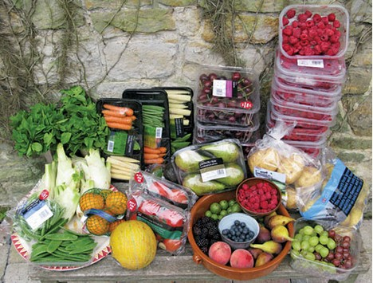
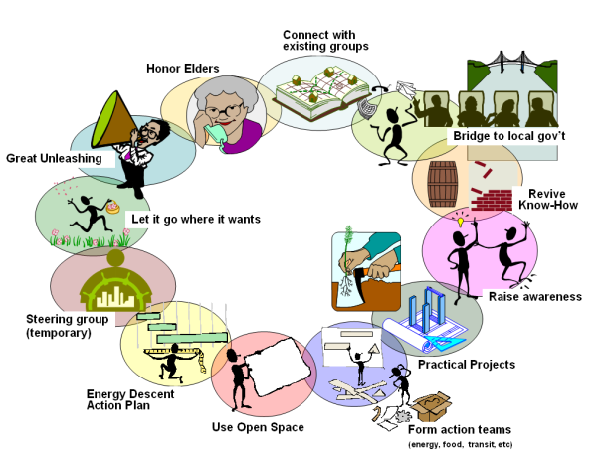
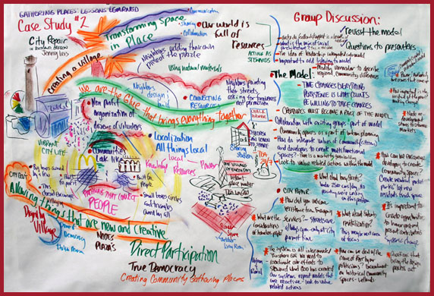
Eksempler på nye muligheter
Ecovillages
Sustainible connection
Slow food
Fremtidens byer

Slide 23
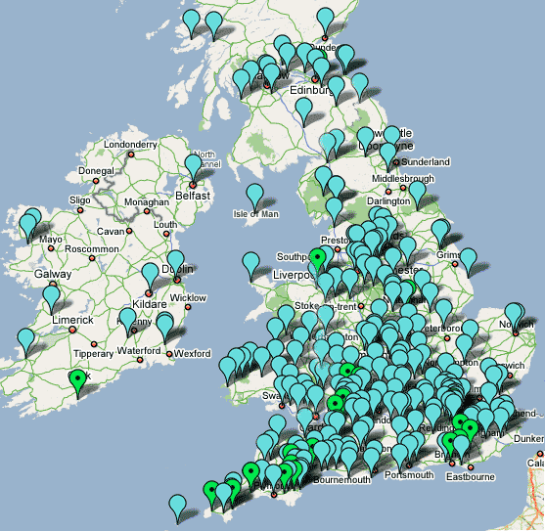
Flere eksempler
Transition town

Slide 24
Verditrianglet
Økonomisk dimensjon
Økonomiske verdier
Velferd
Sosial dimensjon
Kulturelle verdier
Livskvalitet
Økologisk dimensjon
Naturverdier
Livsgrunnlag
Kilde; Ingebrigtsen og Jakobsen

Slide 25
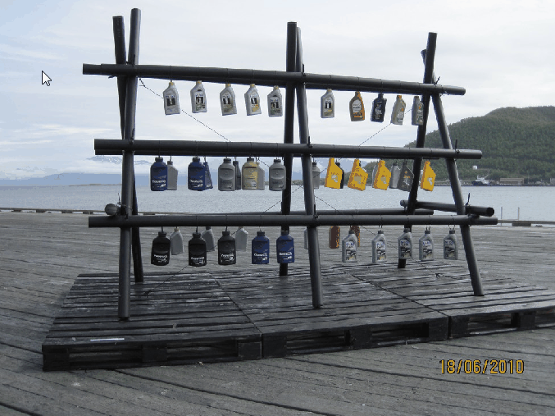
Takk for oppmerksomheten!!!

